Slide 1

DIAGNOSTICA PER I BENI CULTURALI
MEDIA, ARTI, CULTURE (LM-65)
Università di Teramo
Cecilia Paolini
Università di Teramo
XXIV Lezione
SPETTROSCOPIA IR A TRASFORMATA DI FOURIER
Dipartimento di Scienze della Comunicazione

Slide 2
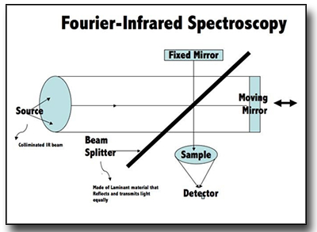
SPETTROGRAFIA FT-IR
La spettroscopia infrarossa a trasformata di Fourier (FT-IR) è considerata una tecnica molto efficace per studiare e comprendere la chimica superficiale in vari tipi di materiali. Si basa sul principio dell’irraggiamento dell’oggetto con una radiazione nelle frequenze dell’infrarosso e sul monitoraggio dell’interazione di tale irraggiamento con la materia. Questa tecnica permette di analizzare composti molecolari sia inorganici che organici: nel campo della pittura può quindi essere utilizzata per indagare contemporaneamente pigmenti, leganti e vernici. Vale a dire: il suo impiego è importante quando i campioni da indagare sono costituiti non da una singola tipologia di materiale ma da una miscela di composti.
Viene sfruttata la riflessione della radiazione infrarossa da parte della superficie e viene analizzato il segnale “di ritorno”, che contiene informazioni sulla struttura delle molecole con cui ha interagito.
PRINCIPI
Dipartimento di Scienze della Comunicazione

Slide 3
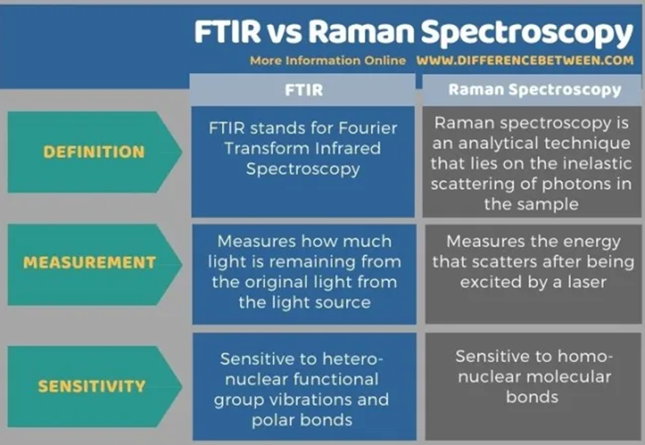
SPETTROGRAFIA FT-IR
La spettroscopia FT-IR misura l’intervallo di lunghezze d’onda facenti parte della regione dello spettro infrarosso che viene assorbito dal materiale da indagare. L’assorbimento della radiazione infrarossa produce nelle molecole dei moti vibrazionali caratteristici di ogni materia, definiti come stretching (stiramento) e bending (piegamento). Gli spettri di assorbimento rilevati dalla macchina spettroscopica FT-IT sono peculiari del complesso di legami posseduti da una molecola, dunque, di conseguenza, è possibile dedurne il suo riconoscimento.
ASSORBIMENTO
Dipartimento di Scienze della Comunicazione

Slide 4
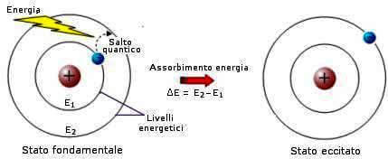
SPETTROGRAFIA FT-IR
Quando un fotone con lunghezza d’onda nella regione infrarossa viene assorbito da una molecola, questa passa dal suo stato vibrazionale fondamentale (stato di minima energia possibile) a uno stato vibrazionale eccitato. Se un materiale è completamente trasparente alla radiazione infrarossa, la stessa radiazione non verrà assorbita; al contrario, se un materiale non è trasparente, si verificheranno degli assorbimenti di radiazione infrarossa e, di conseguenza, delle transizioni tra livelli energetici vibrazionali. La transizione elettronica è un fenomeno fisico, che avviene a livello atomico, per cui si verifica il passaggio di un elettrone da uno stato stazionario a un altro. Il passaggio tra due stati composta fenomeni di irraggiamento in cui la natura della radiazione elettromagnetica è legata al dislivello di energia tra i due stati.
TRANSIZIONE ELETTRONICA
Dipartimento di Scienze della Comunicazione

Slide 5
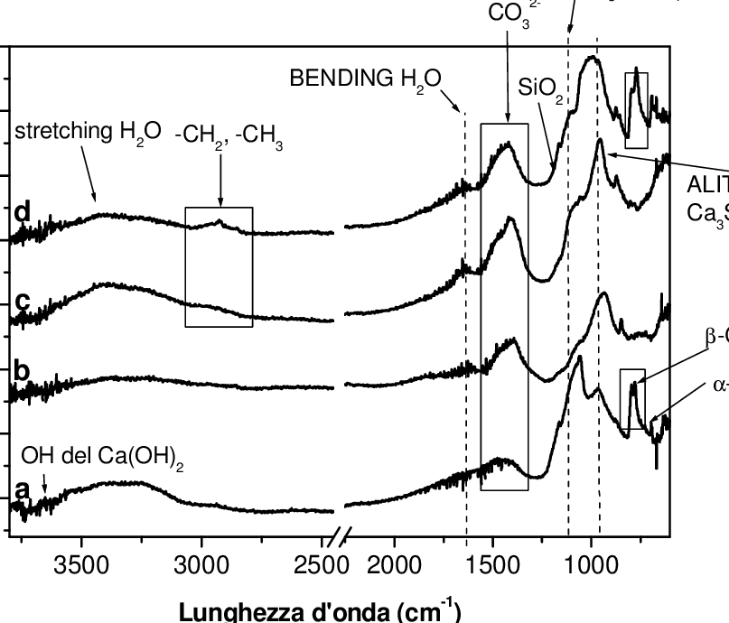
SPETTROGRAFIA FT-IR
Se si considera lo spettro infrarosso in un diagramma nel quale in ascissa si trovano la scala delle frequenze espresse in numero d’onda, ossia la quantità di onde per centimetro, e in ordinata la percentuale di trasmittanza (vale a dire la capacità di un materiale di lasciarsi attraversare da una parte della luce incidente), nel caso in cui un materiale sia trasparente alla radiazione infrarossa, il suo spettro nel diagramma sarà una linea parallela all’asse delle ascisse; diversamente, se il materiale non è trasparente alla radiazione infrarossa, lo spettro che verrà registrato sarà caratterizzato da una serie di picchi di altezza variabile che corrispondono a ciascuna transizione occorsa a livello atomico.
TRANSIZIONE ELETTRONICA
Dipartimento di Scienze della Comunicazione

Slide 6
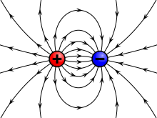
SPETTROGRAFIA FT-IR
Da un punto di vista fisico, è un metodo per determinare la struttura delle molecole che raccolgono uno spettro vibrazionale molecolare. Se esposti alla radiazione infrarossa, le molecole del campione assorbono selettivamente le radiazioni di lunghezze d'onda specifiche che causano il cambiamento del momento di dipolo delle molecole del campione. Di conseguenza, i livelli di energia vibrazionale delle molecole del campione si trasferiscono dallo stato fondamentale allo stato eccitato. La frequenza del picco di assorbimento è determinata dal gap di energia vibrazionale. Il numero di picchi di assorbimento è correlato al numero di libertà vibrazionale della molecola. L'intensità dei picchi di assorbimento è correlata al cambiamento del momento di dipolo e alla possibilità di transizione dei livelli di energia. Pertanto, analizzando lo spettro infrarosso, si possono ottenere prontamente informazioni sulla struttura di una molecola.
Dipolo: due cariche elettriche uguali ma di segno opposto.
Momento: vettore il cui modulo (ossia la lunghezza) è pari al prodotto della singola carica per la distanza. La direzione coincide con la retta che congiunge le due cariche, da quella negativa a quella positiva
CAMBIO DEL MOMENTO DEL DIPOLO
Dipartimento di Scienze della Comunicazione

Slide 7
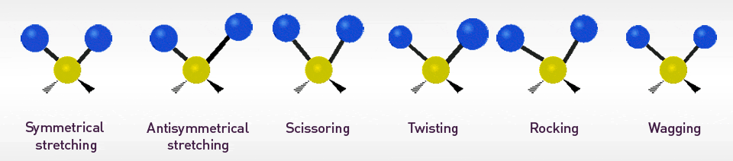
SPETTROGRAFIA FT-IR
Le vibrazioni molecolari possono essere di due tipologie: stiramento del legame chimico (stretching( e deformazione dell’angolo di legame (bending). Lo stiramento corrisponde a una variazione periodica della distanza interatomica e a sua volta può dividersi in:
Stretching simmetrico Vs (se due atomi si avvicinano o si allontanano contemporaneamente)
Stretching asimmetrico Va (nel caso in cui i due atomi si avvicinano o si allontanano in modo non simultaneo).
Anche la deformazione può essere simmetrica o asimmetrica ma è caratterizzata soprattutto dal luogo dove avviene, vale a dire lungo il piano su cui giace l’angolo di legame tra atomi oppure fuori da questo piano. Per cui avremo
Scissoring δ (bending simmetrico nel piano - forbiciamento)
Rocking ρ (bending asimmetrico nel piano - dondolamento)
Wagging w (bending simmetrico fuori dal piano – agitamento)
Twisting τ (bending asimmetrico fuori dal piano – torsione)
VIBRAZIONI MOLECOLARI
Dipartimento di Scienze della Comunicazione

